Slide 1

Formação AWS Cloud Foundations
Alexsandro Lechner
Arquiteto de Soluções AWS
linkedin.com/in/alexsandrolechner

Slide 2
Conteúdo Programático
Módulo 7: Serviços Intermediários e Avançados
  Amazon Lambda
  Amazon ECS e EKS
  Amazon SNS e SQS
  AWS Step Functions
Notes:
Sumarize aqui os conteúdos/assuntos que serão abordados durante o curso. Caso o seu curso tenha poucas vídeoaulas, no máximo 06, pode listá-las e então comente tecnicamente o conteúdo que será abordado. Caso o seu curso possua mais de 6 vídeoaulas, sugerimos agrupá-las em assuntos maiores para comentar especialmente neste slide.

Slide 3

Serviços Intermediários e Avançados
Amazon Lambda – AWS Lambda

Slide 4
AWS Lambda
O AWS Lambda é um serviço de computação que executa seu código em resposta a eventos e gerencia automaticamente os recursos de computação, tornando-se a maneira mais rápida de transformar uma ideia em aplicações de produção modernas e com tecnologia sem servidor.

Slide 5
AWS Lambda
O Lambda executa seu código em uma infraestrutura de computação de alta disponibilidade e executa toda a administração dos recursos computacionais, incluindo manutenção do servidor e do sistema operacional, provisionamento e escalabilidade automática da capacidade e registro em log do código.

Slide 6
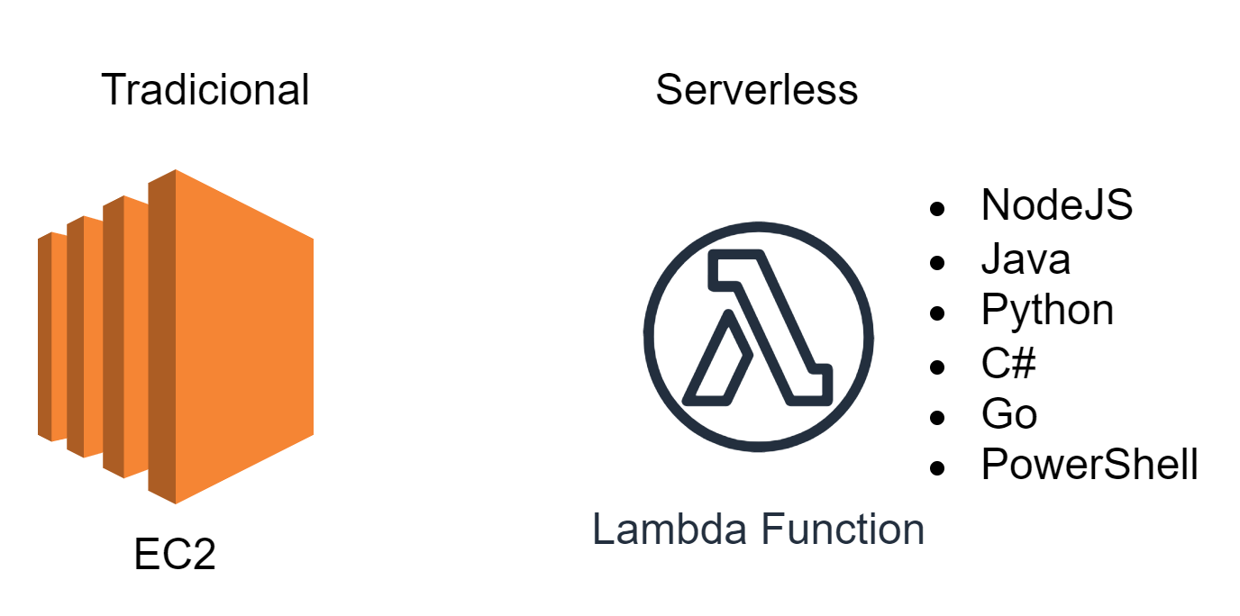
AWS Lambda
Serverless: sem servidor é a arquitetura nativa da nuvem que permite transferir mais das suas responsabilidades operacionais à AWS, aumentando a agilidade e a inovação.
Custo: 0,20 USD por 1 milhão de solicitações

Slide 7
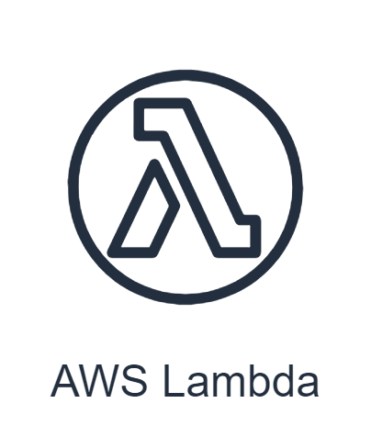
AWS Lambda
AWS Lambda oferece vários benefícios, incluindo:
Execução sob demanda: o Lambda executa seu código somente quando necessário e é cobrado apenas pelo tempo de computação usado.
Escalonamento automático: o Lambda é dimensionado automaticamente com base no número de eventos recebidos, eliminando a necessidade de gerenciamento manual do servidor.

Slide 8
AWS Lambda
AWS Lambda oferece vários benefícios, incluindo:
Execução sob demanda: o Lambda executa seu código somente quando necessário e é cobrado apenas pelo tempo de computação usado.
Escalonamento automático: o Lambda é dimensionado automaticamente com base no número de eventos recebidos, eliminando a necessidade de gerenciamento manual do servidor.

